Slide 1
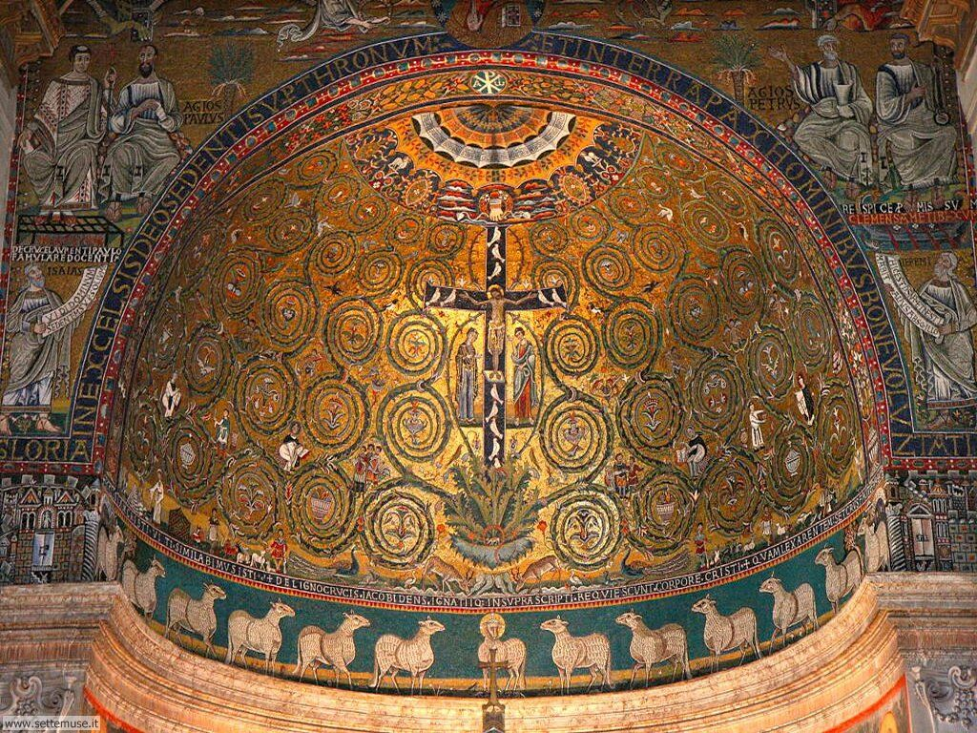
«Paragoniamo la Chiesa di Cristo a questa vite, che la legge fa disseccare, ma che la croce vivifica.»

Slide 2
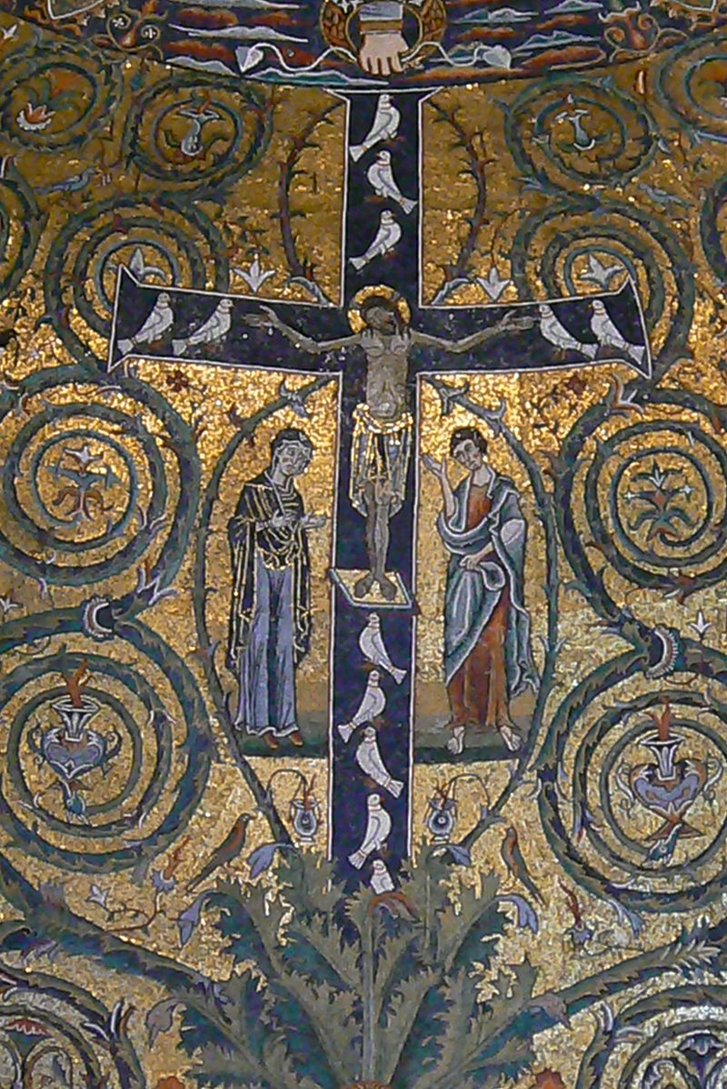
Al centro di tutto sta la Croce.
Dodici colombe bianche simbolo dei dodici apostoli

Slide 3
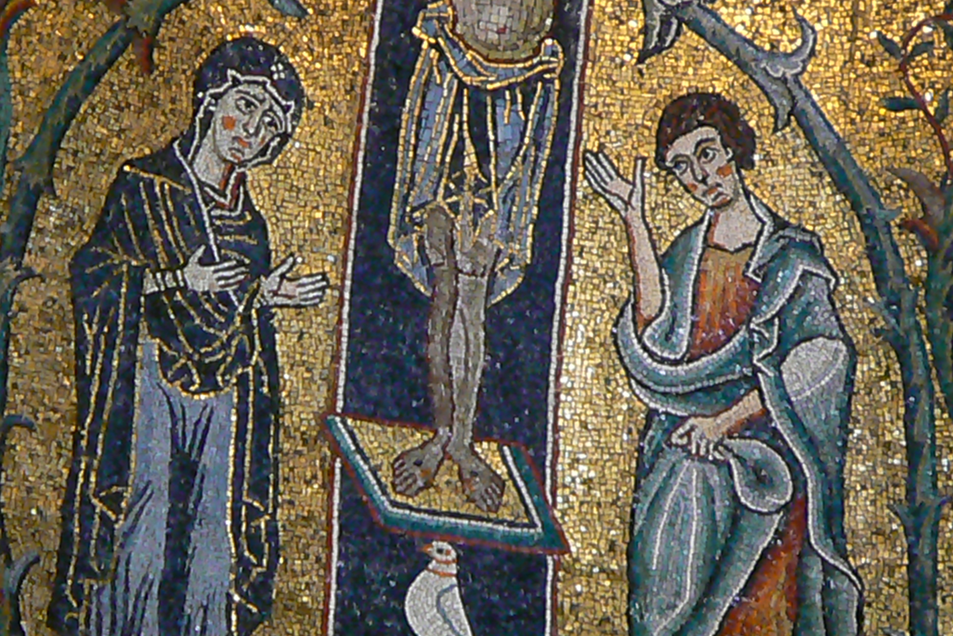
Maria e
San Giovanni
a fianco
della croce.

Slide 4
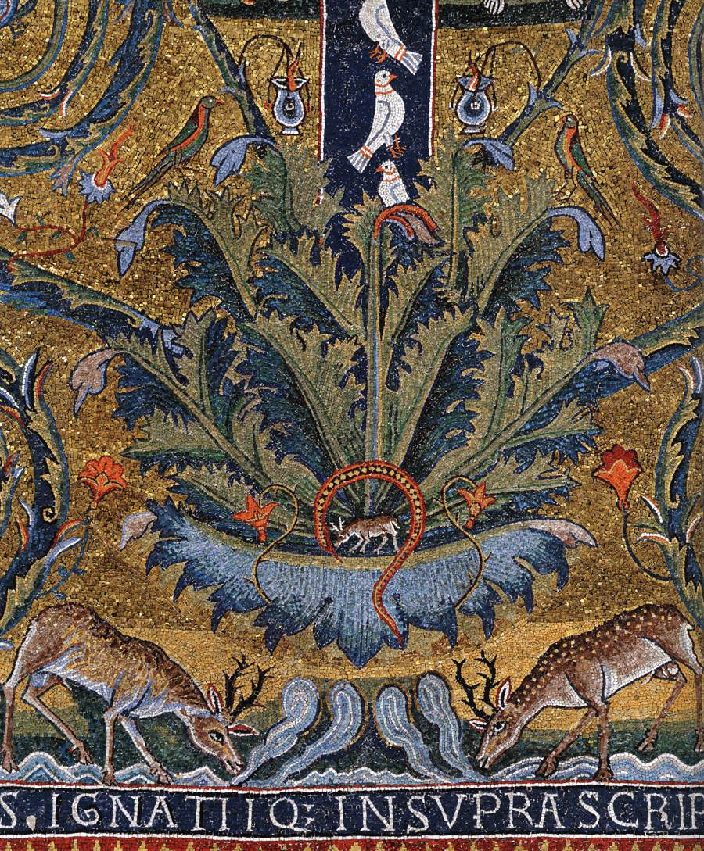
La croce è l’albero della vita da cui partono tanti tralci.
Ai suoi piedi sgorgano quattro fiumi, sono quelli dell’Eden, e rappresentano i quattro Vangeli a cui si dissetano i fedeli (i due cervi).
Alla sua base il cervo (Gesù) lotta col serpente

Slide 5
Dai cieli aperti scende la mano di Dio con la corona della gloria.

Slide 6
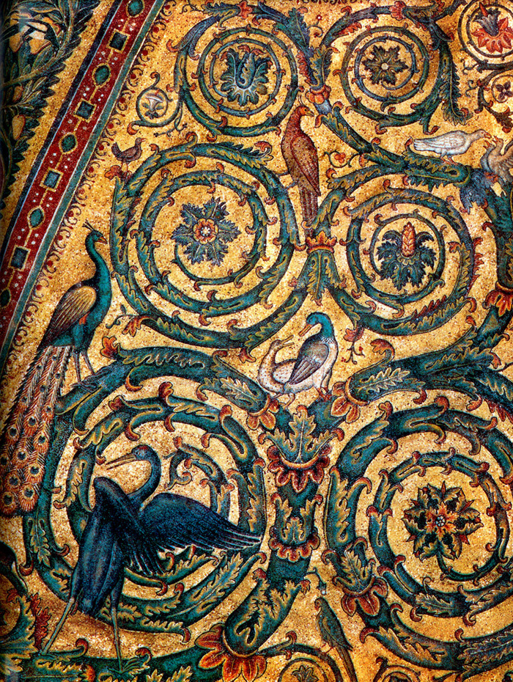
Intorno alla croce, dentro ai tralci c’è la vita del mondo:
gli uccelli, i fiori, i frutti.

Slide 7
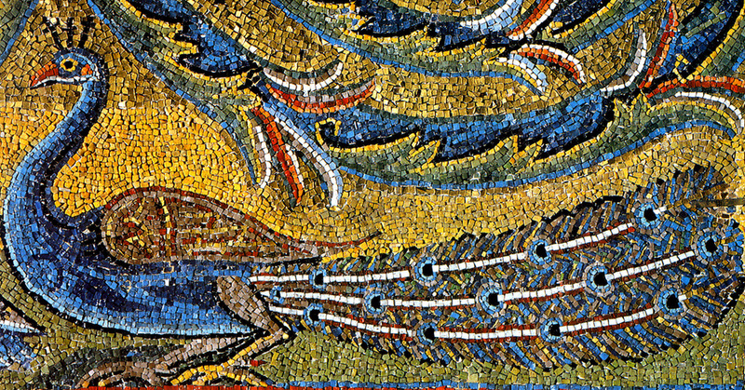
I pavoni sono il simbolo della resurrezione e dell’immortalità dell’anima

Slide 8
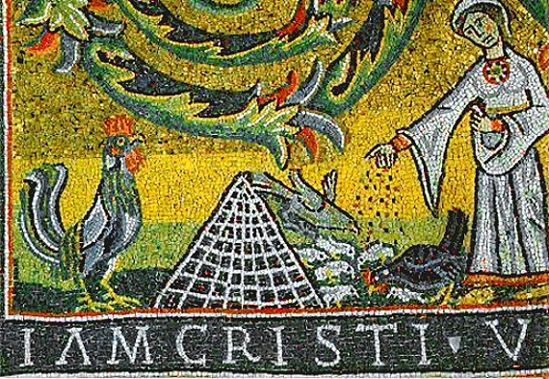
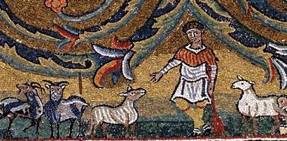
Ci sono anche le persone ritratte nelle attività di tutti i giorni: una donna dà da mangiare ai polli, alcuni pastori pascolano il gregge.

Slide 9
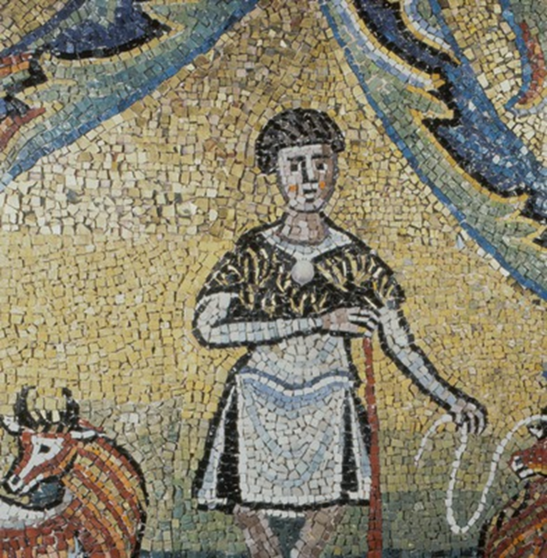
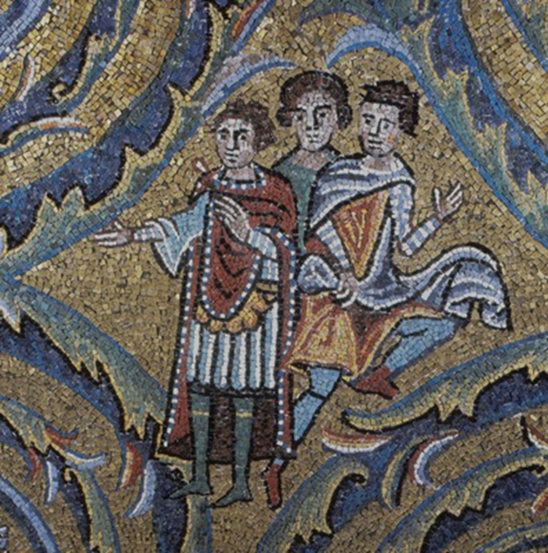
Il mandriano si occupa del bestiame. Ogni uomo svolge il suo lavoro sotto il segno della croce, cioè della redenzione.

Slide 10
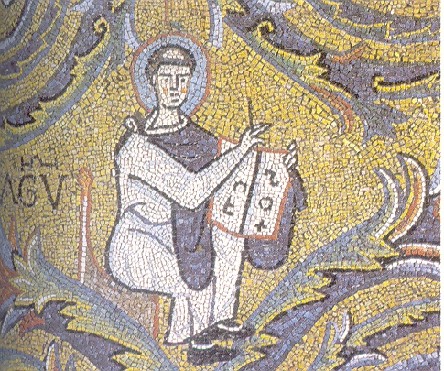
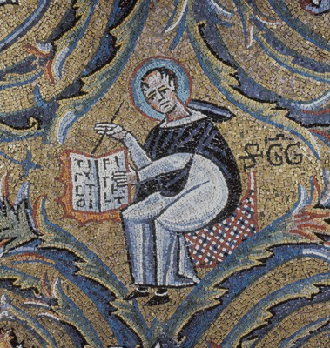
Ci sono anche quattro dottori della Chiesa: Ambrogio, Agostino, Girolamo, Gregorio.

Slide 11
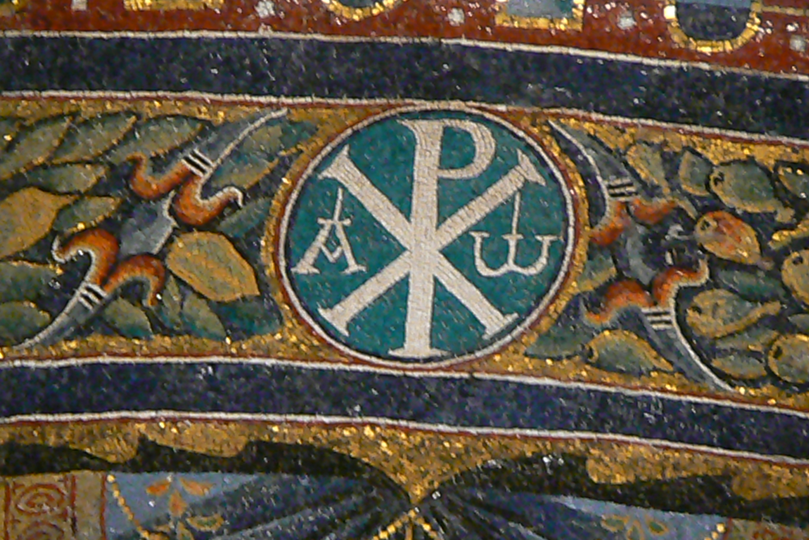
All'apice della cupola, si trova il monogramma “chi-ro” con l’alpha e l’omega, contenuto in un disco; è simbolo di Gesù Cristo.

Slide 12
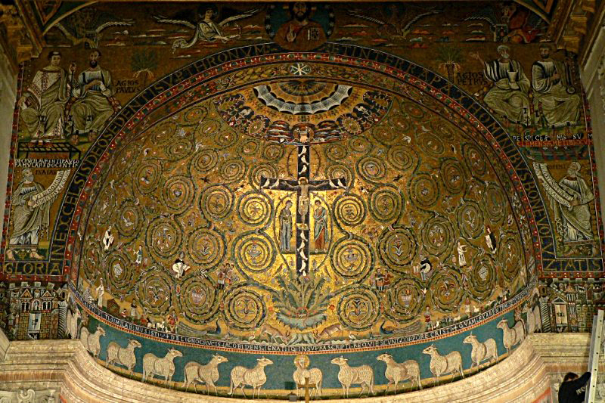
Alla base dodici agnelli vanno verso l'Agnello di Dio

Slide 13
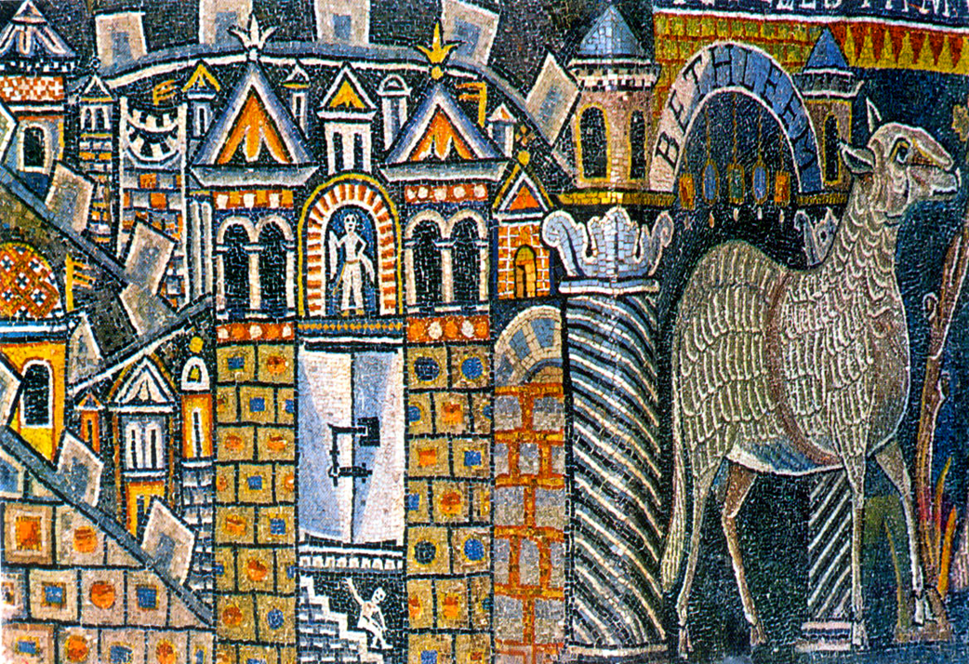
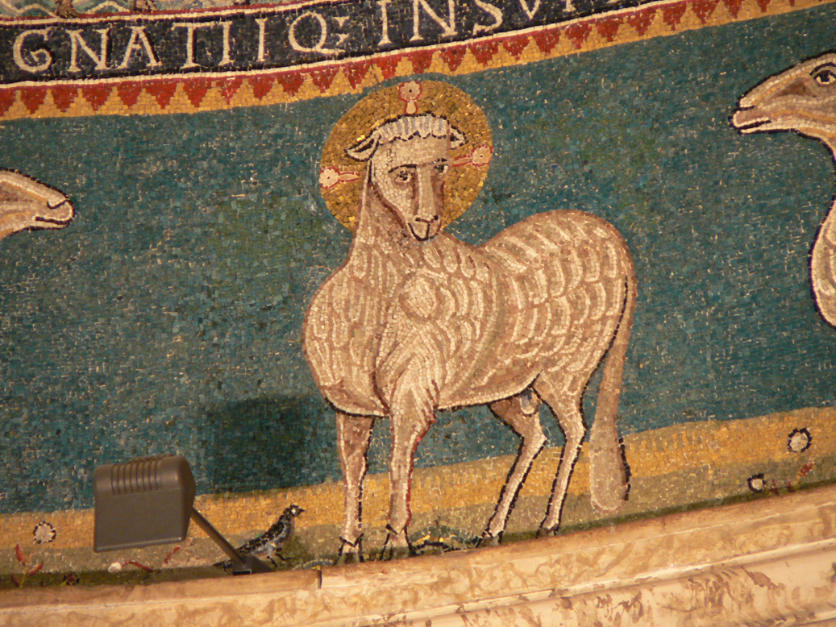
Esso è al centro con l'aureola. Gli altri escono da due città: Betlemme e Gerusalemme

Slide 14
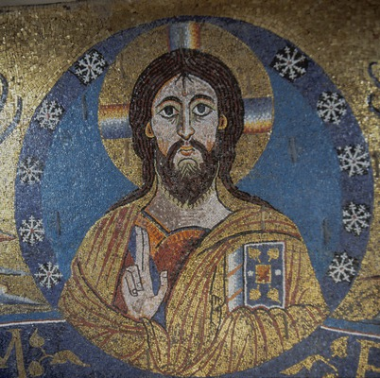
In alto, al centro, c’è Gesù maestro col libro aperto: è il Pantocratore (colui che tutto governa). Gesù non è più martire sulla croce, ma giudice dell'umanità seduto nella gloria.

Slide 15
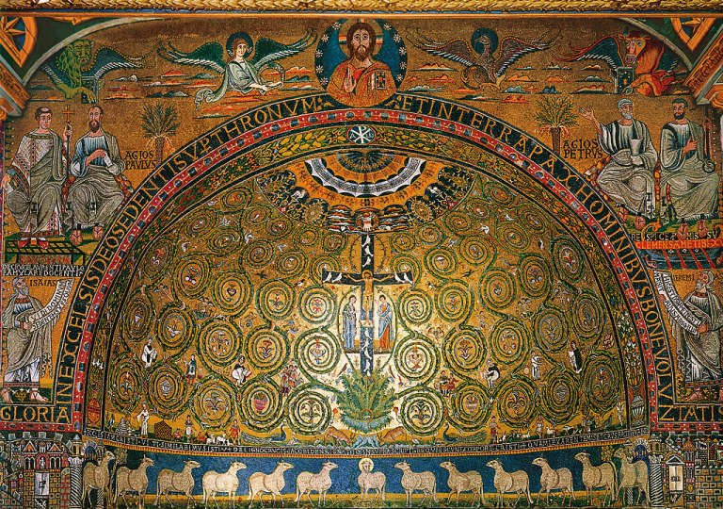
E’ adorato dai quattro evangelisti: Marco
(il leone), Matteo (l’angelo), Giovanni (l’aquila), Luca
(il bue).

Slide 16
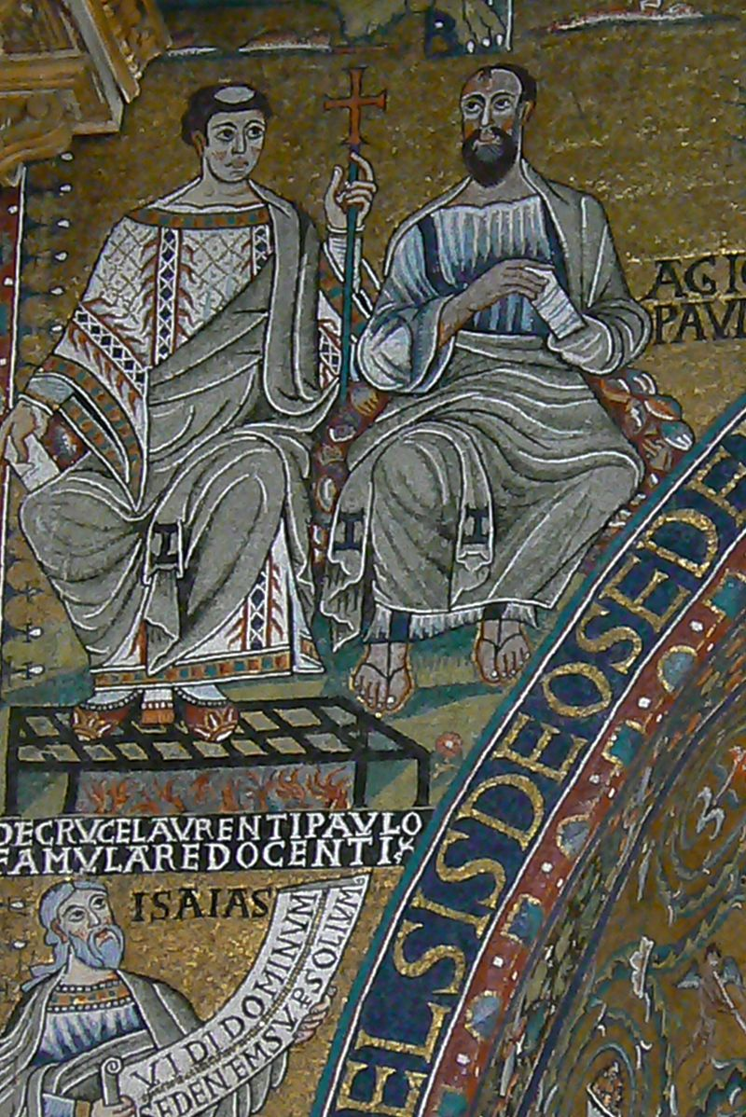
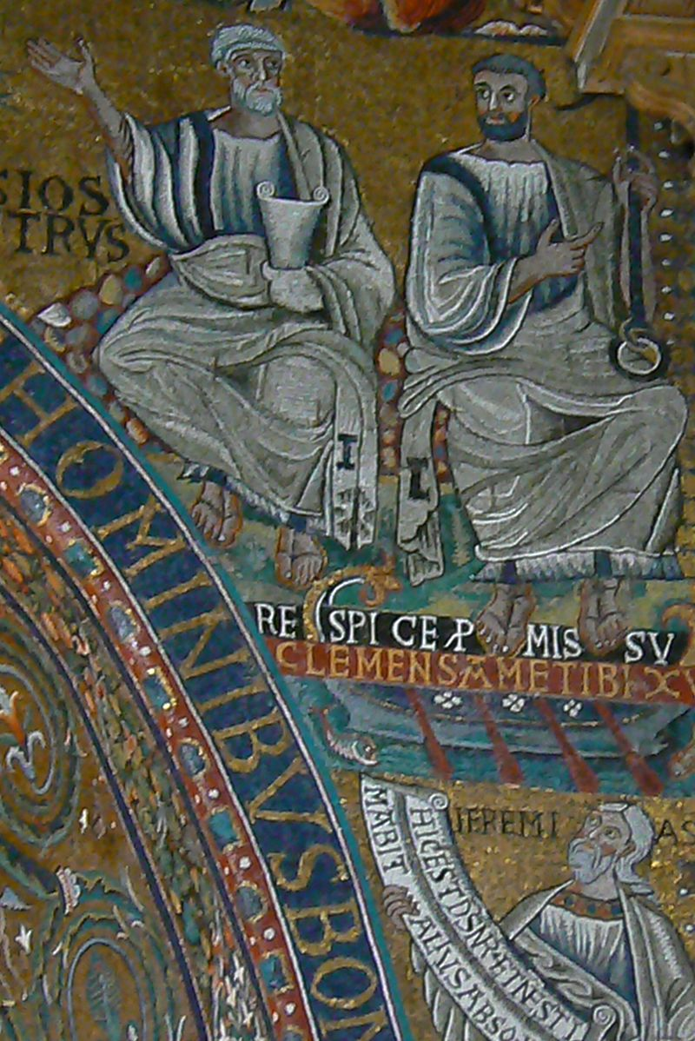
San Paolo con San Lorenzo. Sotto il profeta Isaia.
San Pietro con San Clemente. Sotto il profeta Geremia.

